Slide 1
MARCADOR DE TÊNIS
Guilherme Santos 107961
João Gaspar 107708

Slide 2
COMO FUNCIONA?
Conta os pontos marcados (0, 15,30,40), jogos realizados e o conjuntos de jogos/sets;
Ganha um jogo quem obter mais de 40 pontos primeiro. Se ocorrer igualdade de 40, o marcador passa a deuce e ganha quem conseguir uma vantagem de dois pontos;

Slide 3
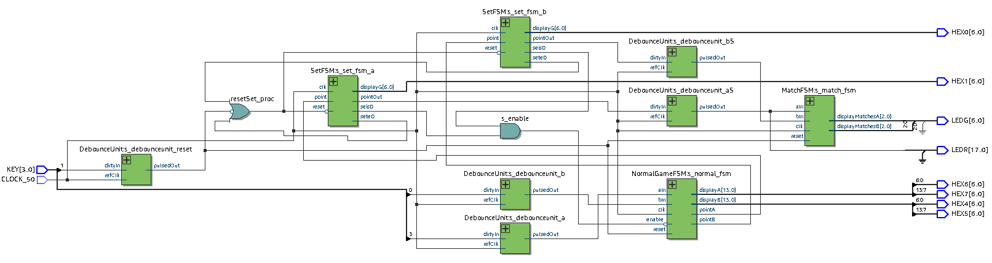
DIAGRAMA DE BLOCOS

Slide 4
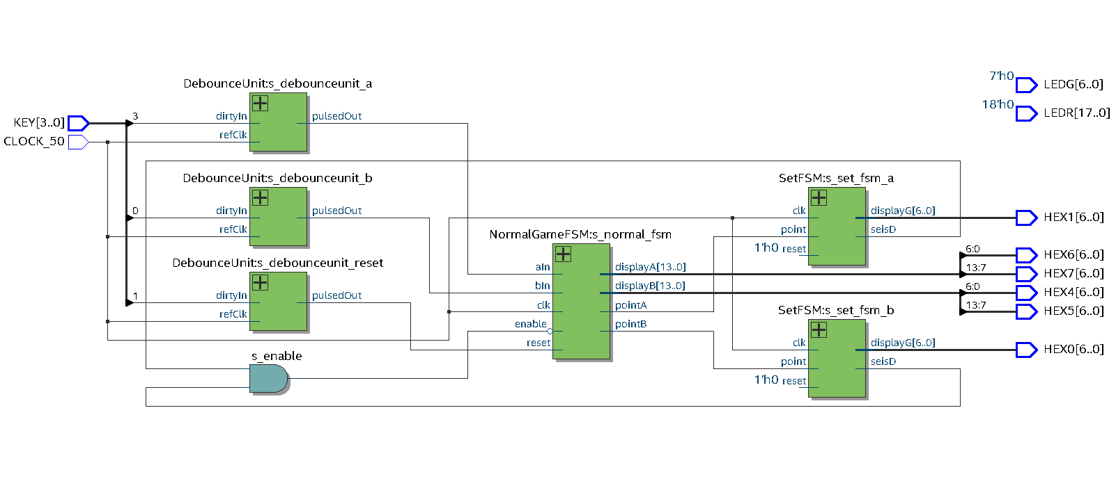
DIAGRAMA DE BLOCOS NORMAL GAME

Slide 5
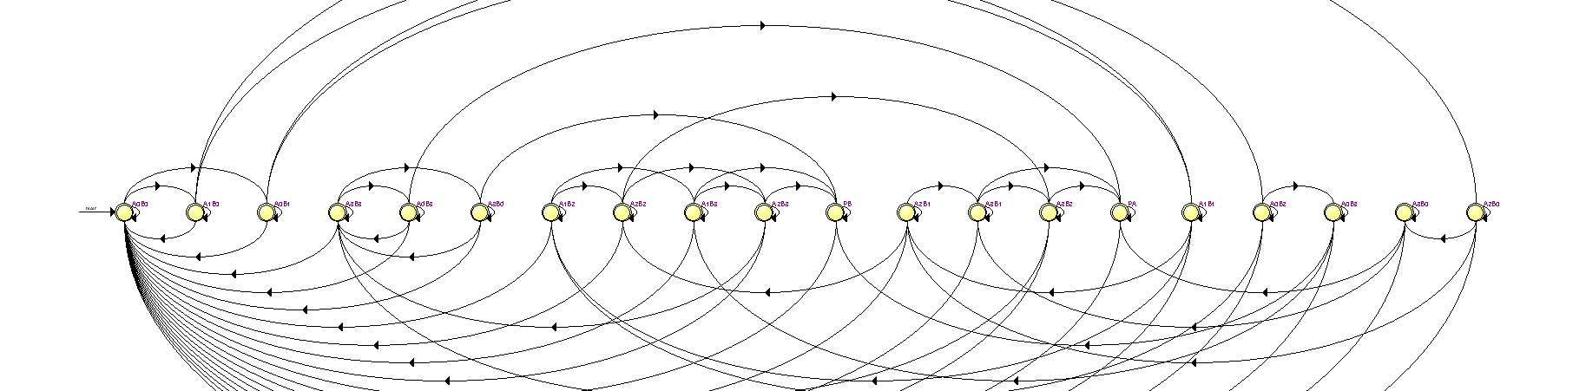
DIAGRAMA DE ESTADOS NORMAL GAME

Slide 6
DIAGRAMA DE BLOCOS SET

Slide 7
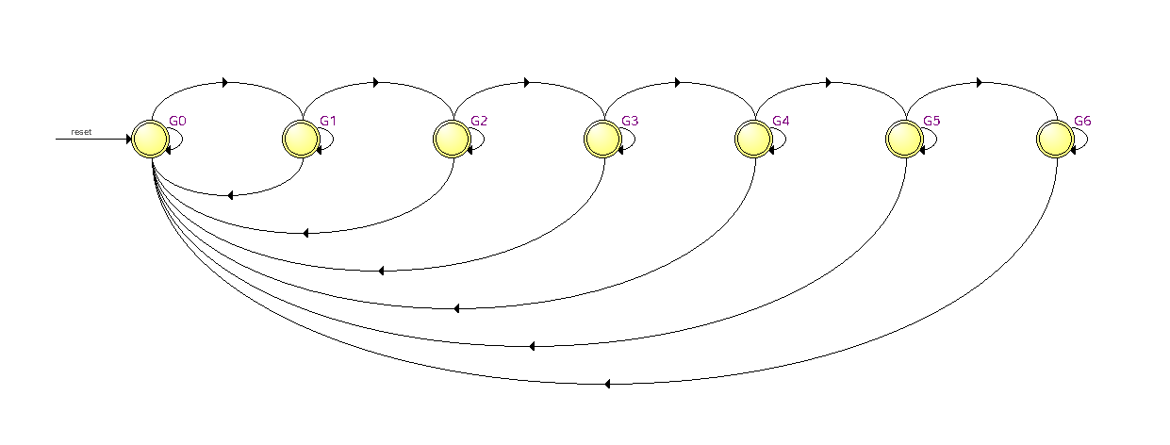
DIAGRAMA DE ESTADOS SET

Slide 8
DIAGRAMA DE BLOCOS MATCH

Slide 9
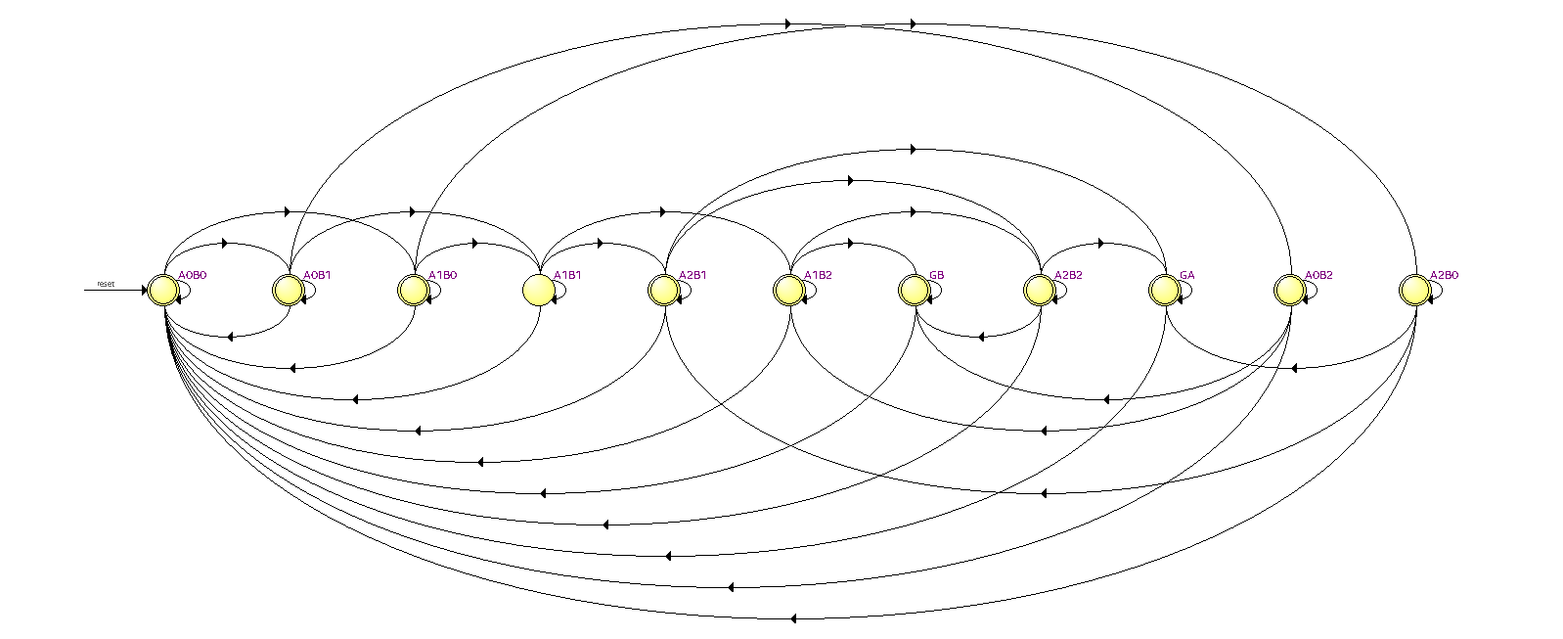
DIAGRAMA DE ESTADOS MATCH

Slide 10
FUNCIONAMETO DO TIE-BREAK
Máquina de estados que apresenta o mesmo funcionamento do NormalGame, com a única diferença sendo o aumento do limite de pontos necessários para completar um game;
Apenas funcionaria se estivessem os dois sets com as saídas “seisD” ligadas.

Slide 11
CONSIDERAÇÕES FINAIS
Que validações realizámos?
Porque escolhemos este projeto?
O que poderiamos ter melhorado?

Slide 12
OBRIGADO PELA VOSSA ATENÇÃO

